Slide 1
Вегетативная иннервация бронхов и паренхимы легких
Работа выполнили: Студенты 1 курса
Лечебного факультета
Горбунов А.С.
Карасев А.С.
Потапов К.В.
Деткова Д.И.

Slide 2
Вегетативная нервная система
Симпатическая НС (адренергические волокна)
Парасимпатическая НС (холинергические волокна)

Slide 3
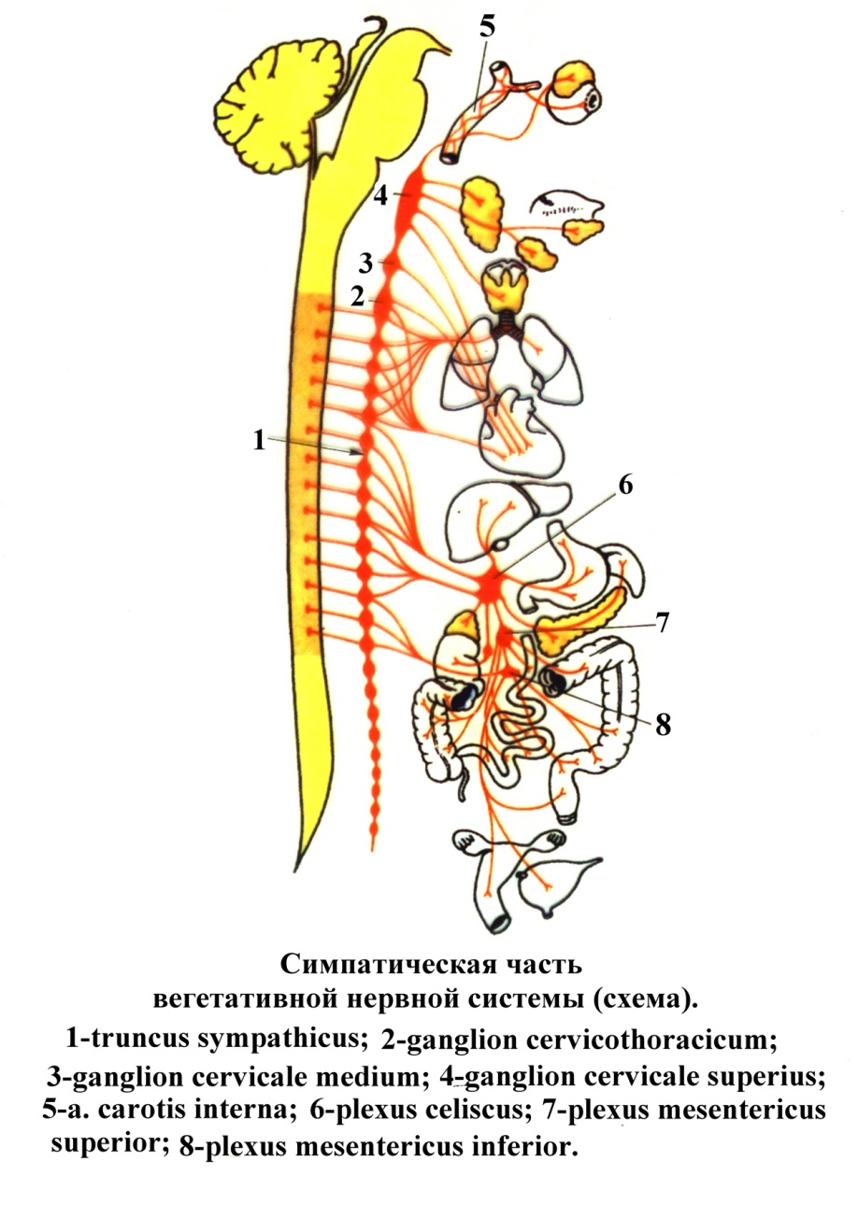
Симпатическая часть вегетативной нервной системы

Slide 4
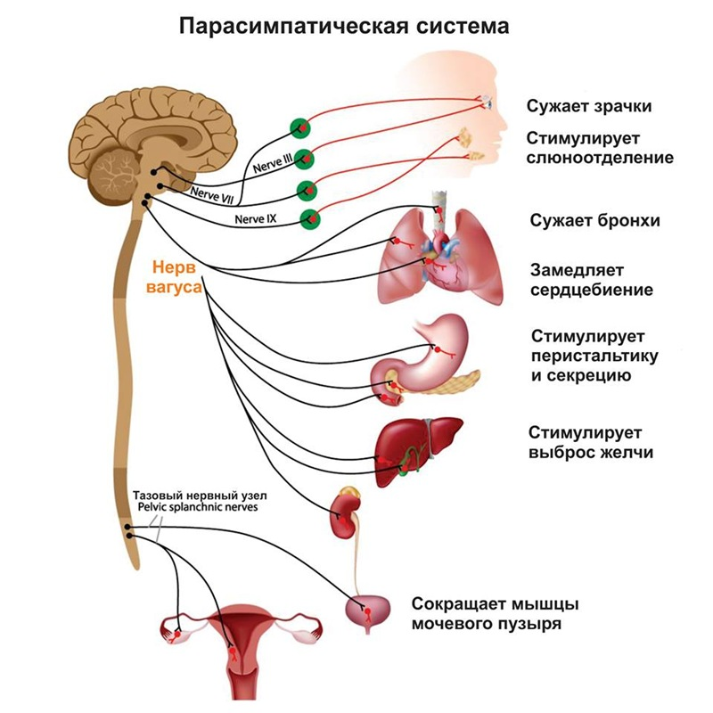
Парасимпатическая часть вегетативной нервной системы

Slide 5
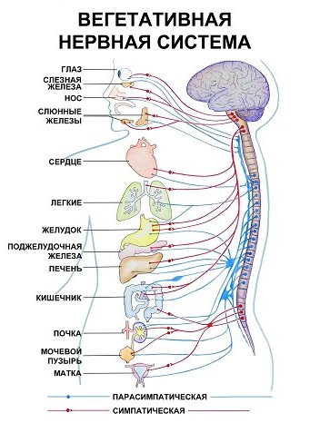

Slide 6
Лёгочное сплетение

Slide 8
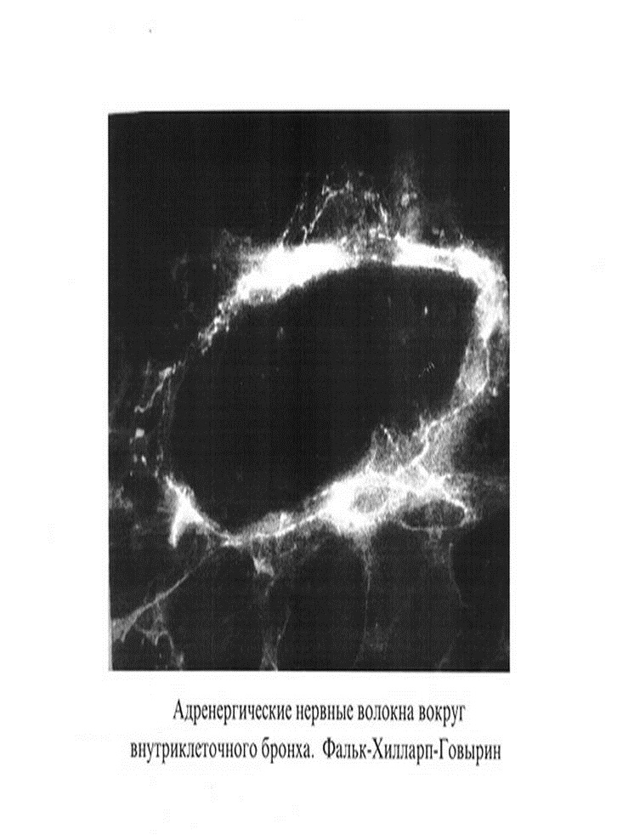

Slide 11
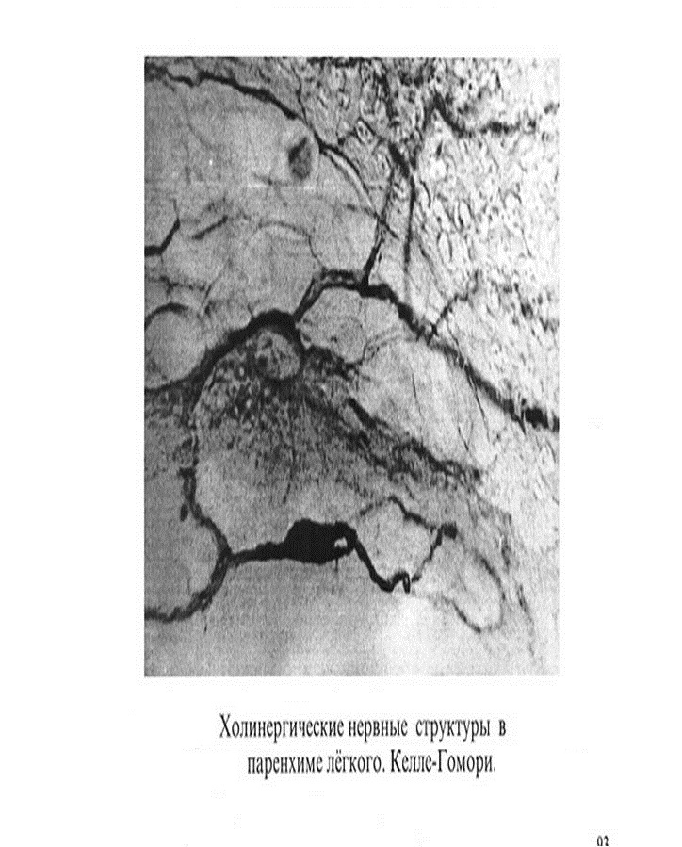

Slide 12
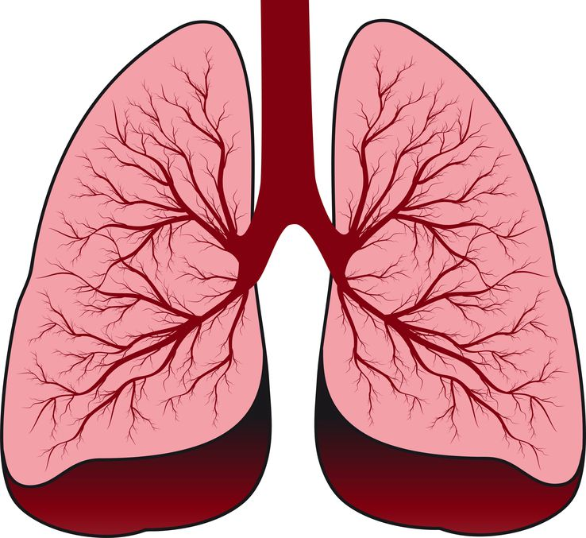

Slide 13
Спасибо за внимание.

